Slide 1

Gestión De Proyectos De TI
Tema 12: Gestión de las Adquisiciones del Proyecto
Escuela de: Tecnologías de la información

Slide 2
Logro de Aprendizaje N°12:
Identifica los procesos para gestionar las adquisiciones que se necesitan para terminar un proyecto exitoso.

Slide 3
TEMA 12:
Gestión de las Adquisiciones del Proyecto
SUBTEMAS:
Planificar las Adquisiciones.
Efectuar las Adquisiciones.
Controlar las Adquisiciones.

Slide 4
Gestión De Proyectos De TI
Gestión de las Adquisiciones del Proyecto
La Gestión de las Adquisiciones del Proyecto incluye los procesos de compra o adquisición de los productos, servicios o resultados que es necesario obtener fuera del equipo del proyecto.
La organización puede ser la compradora o vendedora de los productos, servicios o resultados de un proyecto.
Incluye los procesos de gestión del contrato y de control de cambios requeridos para desarrollar y administrar contratos u órdenes de compra emitidas por miembros autorizados del equipo del proyecto.

Slide 5
Áreas de Conocimiento | Grupo de Procesos de la Dirección de Proyectos
 | Iniciación | Planificación | Ejecución | Seguimiento y Control | Cierre
Gestión de la Calidad |  | Planificar la Calidad | Realizar el asegurar de la Calidad | Controlar la Calidad
Gestión de Recursos Humanos |  | Planificar los Recursos Humanos | Adquirir el Equipo Desarrollar el Equipo Gestionar el Equipo
Gestión de Comunicaciones |  | Planificar las Comunicaciones | Gestionar las Comunicaciones | Controlar las Comunicaciones
Gestión de Riesgos |  | Planificar los riesgos Identificar riesgos Análisis cualitativo Análisis cuantitativo Plan de respuesta a riesgos | Implementar respuesta a Riesgos | Monitorear los Riesgos
Gestión de Adquisiciones |  | Planificar las Adquisiciones | Efectuar Adquisiciones | Controlar las Adquisiciones
Gestión de Interesados | Identificar a los Interesados | Planificar la gestión de los Interesados | Gestionar la participación de los Interesados | Controlar la participación de los Interesados

Slide 6
Gestión De Proyectos De TI
Planificar las Adquisiciones
Es el proceso que consiste en documentar las decisiones de compra para el proyecto, especificar la forma de hacerlo e identificar posibles vendedores.
Identifica qué necesidades del proyecto pueden o deben satisfacerse de mejor manera, mediante la adquisición de productos, servicios o resultados fuera de la organización del proyecto, y qué necesidades del proyecto pueden ser resueltas por el equipo del proyecto.
Se debe considerar quién es el responsable de obtener o ser titular de permisos y licencias profesionales relevantes que puedan ser exigidos por la legislación, regulación o política de la organización para ejecutar el proyecto.

Slide 7






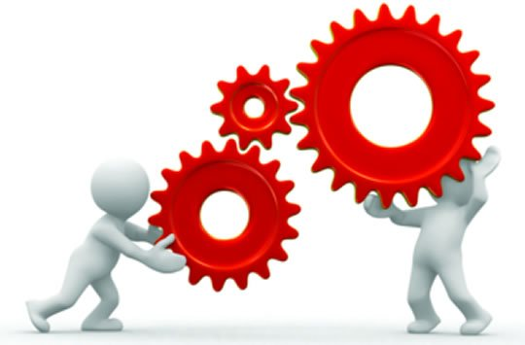




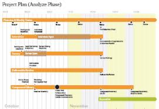





Gestión De Proyectos De TI
Planificar las Adquisiciones Mapa del Proceso
Plan de Dirección del Proyecto
Documentación de Requisitos
Análisis de Hacer o Comprar
Juicio de expertos
Investigación de Mercado
Reuniones
Registro de Riesgos
Recursos requeridos para la actividad
Plan de Gestión de Adquisiciones
Enunciados del Trabajo Relativos a Adquisiciones (SOW)
Documentos de la Adquisición
Cronograma del Proyecto
Estimaciones de costos de las actividades
Registro de Interesados
ACTUALIZACIONES
Factores Ambientales de la Empresa
Criterios de Selección de Proveedores
Activos de los Procesos de la Organización
Decisiones de Hacer o Comprar
Solicitudes de Cambio
Documentos del Proyecto

Slide 8
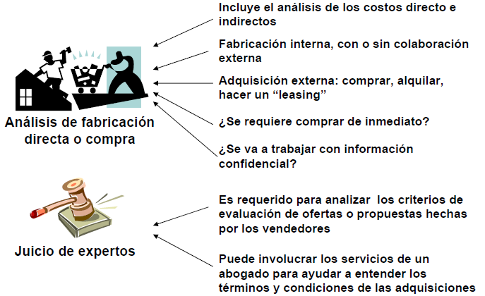
Gestión De Proyectos De TI
Planificar las Adquisiciones Herramientas y Técnicas
Análisis de Hacer o Comprar

Slide 9
Gestión De Proyectos De TI
Planificar las Adquisiciones Herramientas y Técnicas
Incluye el estudio de las capacidades de la industria y de los vendedores específicos.
El equipo de adquisiciones puede hacer uso de la información obtenida en conferencias, reseñas en línea y diversas fuentes para identificar las capacidades y precios del mercado.
Investigación de Mercado
Reuniones con proveedores para mejorar las especificaciones y otras condiciones de compra.
Al colaborar con los proveedores, la organización que compra el material o servicio, se puede beneficiar, a su vez el proveedor puede ejercer su influencia para lograr un enfoque o producto beneficioso para ambas partes.
Reuniones

Slide 10
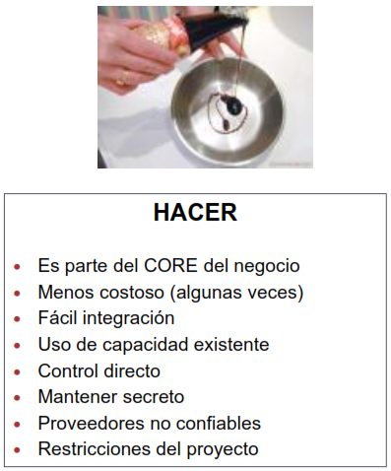
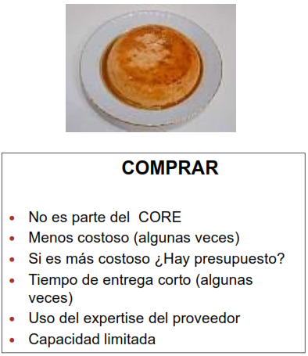
Gestión De Proyectos De TI
Planificar las Adquisiciones Herramientas y Técnicas

Slide 11
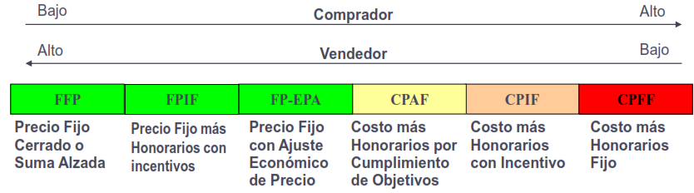
Gestión De Proyectos De TI
Planificar las Adquisiciones Herramientas y Técnicas
Activos de los procesos de la organización: TIPOS DE CONTRATOS
PRECIO FIJO
COSTO REEMBOLSABLE
TIEMPO Y MATERIALES
FFP
FPI
FP-EPA
CPAF
CPIF
CPFF
CPCP
Precio Fijo más Honorarios por Incentivos
Costo más Honorarios por Incentivos
Costo más % de costo
NIVEL DE RIESGO

Slide 12
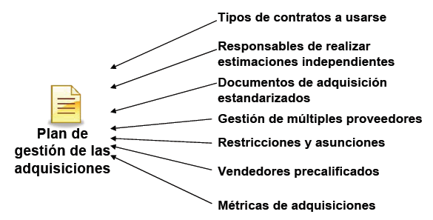
Gestión De Proyectos De TI
Planificar las Adquisiciones Salidas

Slide 13
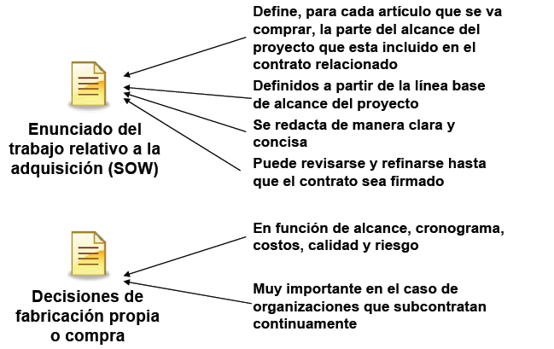
Gestión De Proyectos De TI
Planificar las Adquisiciones Salidas

Slide 14
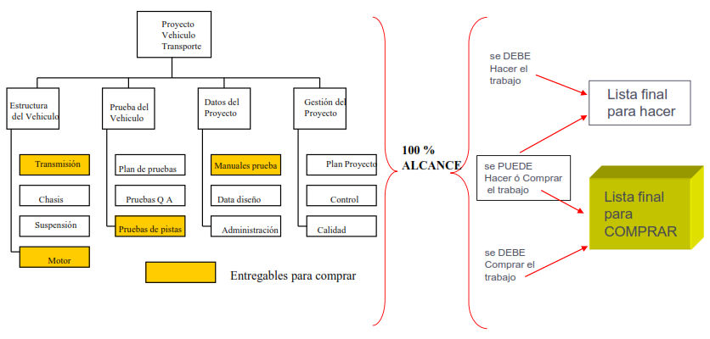
Gestión De Proyectos De TI
Planificar las Adquisiciones Salidas
Decisiones de Hacer o Comprar

Slide 15
Gestión De Proyectos De TI
Efectuar las Adquisiciones
Es el proceso que consiste en obtener respuestas de los vendedores, seleccionar un vendedor y adjudicar un contrato.
El equipo recibirá ofertas y propuestas, y aplicará criterios de selección definidos a fin de seleccionar uno o más vendedores que estén calificados para efectuar el trabajo.
Se puede elaborar una lista restringida de vendedores calificados basándose en una propuesta preliminar.

Slide 16






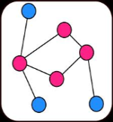




Gestión De Proyectos De TI
Efectuar las Adquisiciones
Mapa del Proceso
Plan de Gestión de Adquisiciones
Técnicas de Evaluación de Propuestas
Documentos de la Adquisición
Conferencia de Oferentes
Estimaciones Independientes
Juicio de expertos
Negociación de Adquisiciones
Publicidad
Criterios de Selección de Proveedores
Técnicas Analíticas
Propuestas de los Vendedores
Enunciados del Trabajo Relativos a Adquisiciones (SOW)
ACTUALIZACIONES
Vendedores Seleccionados
Documentos del Proyecto
Acuerdos
Activos de los Procesos de la Organización
Calendario de Recursos
Decisiones de Hacer o Comprar
Documentos del Proyecto
Solicitudes de Cambio
Plan de Dirección del Proyecto

Slide 17

Gestión De Proyectos De TI
Efectuar las Adquisiciones
Herramientas y Técnicas
Reuniones con potenciales vendedores previas a la preparación de una oferta o propuesta
Son útiles para asegurar que todos los vendedores tienen un entendimiento claro y en común de las adquisiciones
Se debe tener garantizar que ningún oferente reciba un trato preferencial
Se debe responder todas las preguntas delante de todos los competidores, de forma verbal y por escrito
Se define un proceso formal de evaluación, de acuerdo con las políticas de adquisición del comprador
Conferencia de oferentes
Técnicas de evaluación
de propuestas

Slide 18
Gestión De Proyectos De TI
Efectuar las Adquisiciones
Herramientas y Técnicas
Para validar las estimaciones entregadas por los vendedores.
Estimaciones
independientes
Puede ser utilizado para evaluar propuestas de los vendedores.
Esta evaluación puede ser realizada por un equipo multidisciplinario de revisión con experiencia en las áreas cubiertas por los documentos de la adquisición
Juicio de expertos
Anuncios en publicaciones de circulación general, como periódicos, o en publicaciones especializadas.
Algunas jurisdicciones gubernamentales requieren la difusión pública de los contratos gubernamentales
Publicidad

Slide 19
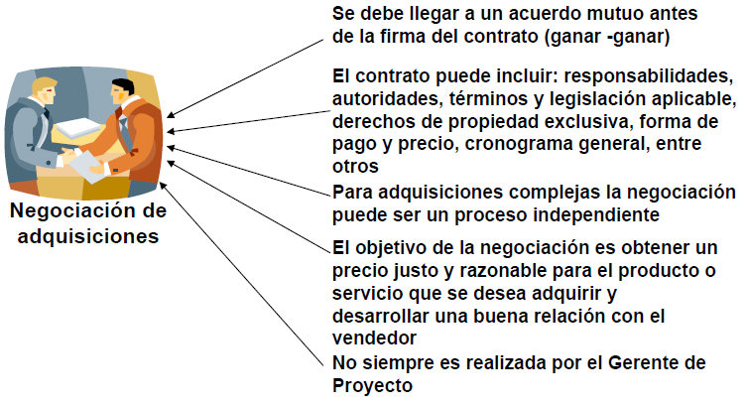
Gestión De Proyectos De TI
Efectuar las Adquisiciones
Herramientas y Técnicas
Para asegurar que la necesidad sea satisfecha, las técnicas analíticas pueden ayudar a las organizaciones a identificar proveedores capaces de cumplir con los entregables requeridos.
Mediante el estudio de información del desempeño pasado, los equipos pueden identificar áreas de mayor riesgo que requieran ser monitoreadas de cerca para asegurar el éxito.
Técnicas Analíticas

Slide 20

Gestión De Proyectos De TI
Efectuar las Adquisiciones
Salidas
Aquellos que como resultado de la evaluación de la propuesta u oferta, son seleccionados para establecer un contrato cuando se formalice la adjudicación.
Vendedores Seleccionados
Incluye términos y condiciones y otros aspectos especificados por el comprador, para establecer lo que el vendedor debe realizar o proporcionar.
Es responsabilidad del equipo asegurar que todos los acuerdos satisfagan las necesidades del proyecto.
Pueden denominarse: convenios, contratos, subcontratos u órdenes de compra.
Un contrato es un acuerdo legal vinculante para las partes que obliga al vendedor proporcinar los productos, servicios o resultados especificados y al comprador a pagar por ello al vendedor.
Acuerdos

Slide 21
Gestión De Proyectos De TI
Efectuar las Adquisiciones
Salidas
Se documentan la cantidad y disponibilidad de los recursos contratados, así como las fechas en las que cada recurso o grupo de recursos puede estar activo o inactivo.
Calendario de Recursos
Las solicitudes de cambio pueden afectar al Plan de Gestión de Adquisiciones y al Plan de Dirección de Proyecto.
Se procesan por medio del proceso Realizar el Control Integrado de Cambios.
Solicitudes de Cambio

Slide 22
Gestión De Proyectos De TI
Controlar las Adquisiciones
Es el proceso que consiste en gestionar las relaciones de adquisiciones, supervisar el desempeño del contrato y efectuar cambios y correcciones según sea necesario.
Debe asegurar que ambas partes cumplan con sus respectivas obligaciones contractuales y que sus propios derechos legales se encuentren protegidos.
Garantiza que el desempeño del vendedor satisfaga los requisitos de adquisición y que el comprador actúe de conformidad con los términos del contrato legal.

Slide 23
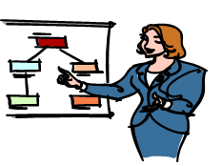



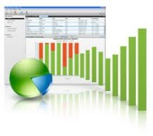




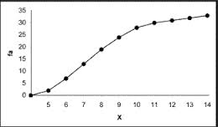
Gestión De Proyectos De TI
Controlar las Adquisiciones
Mapa del Proceso
Plan de Dirección del Proyecto
Sistemas de Control de Cambios del Contrato
Revisiones del Desempeño de las Adquisiciones
Inspecciones y Auditorías
Informes de Desempeño
Sistemas de Pago
Documentos de la Adquisición
Acuerdos
Administración de Reclamaciones
Sistema de Gestión de Registros
√
Solicitudes de cambio aprobadas
ACTUALIZACIONES
Informes de desempeño del trabajo
Información del Desempeño del Trabajo
Solicitudes de Cambio
Datos del desempeño de trabajo
Plan de Dirección del Proyecto
Documentos del Proyecto
Activos de los Procesos de la Organización

Slide 24
Gestión De Proyectos De TI
Controlar las Adquisiciones
Herramientas y Técnicas
Define el proceso por el cual el contrato puede ser modificado
Incluye los formularios, sistemas de seguimiento, procedimientos de resolución de conflictos y niveles de aprobación necesarios para autorizar los cambios
Sistema de control de cambios del contrato
Revisión estructurada del avance del vendedor para cumplir con el alcance y la calidad del proyecto, dentro del costo y del cronograma, tomando el contrato como referencia
Revisión de Desempeño de las Adquisiciones
Solicitadas por el comprador y respaldadas por el vendedor según lo establecido en la documentación del contrato
Inspecciones y Auditorías

Slide 25
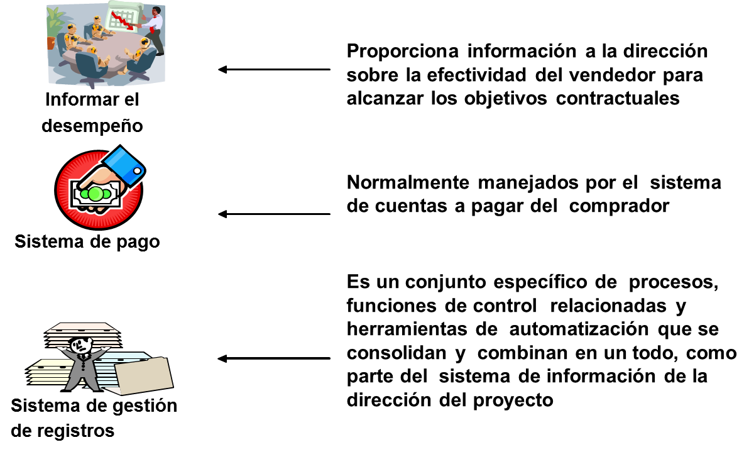
Gestión De Proyectos De TI
Controlar las Adquisiciones
Herramientas y Técnicas
Informes de Desempeño

Slide 26
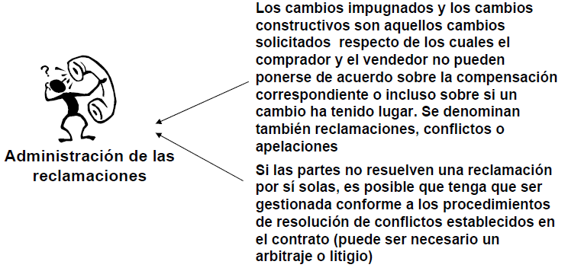
Gestión De Proyectos De TI
Controlar las Adquisiciones
Herramientas y Técnicas

Slide 27
Gestión De Proyectos De TI
Controlar las Adquisiciones
Salidas
Proporciona una base para la identificación de problemas actuales o potenciales que servirá de respaldo para posteriores reclamaciones o nuevas adquisiciones.
El informe de desempeño del vendedor ayuda a la organización a mejorar el conocimiento del desempeño de las adquisiciones, esto ayuda a mejorar los pronósticos, la gesión de riesgos y toma de decisiones.
Información del Desempeño del Trabajo
Puede actualizar el PDP, planes subsidiarios y otros componentes: línea base de costos línea base del cronograma y plan de gestión de las adquisiciones.
Cambios solicitados pero no resueltos pueden contener instrucciones dadas por el vendedor, que la otra parte considere un cambio constructivo en el formato.
Solicitudes de Cambio

Slide 28
Gestión De Proyectos De TI
Controlar las Adquisiciones
Salidas
ACTUALIZACIONES
Los documentos que pueden actualizarse son:
Plan de Gestión de Adquisiciones
Línea Base del Cronograma
Línea Base de Costos
Plan de Dirección del Proyecto
Los documentos que pueden actualizarse son:
Documenación de la adquisición
Cronogramas asociados
Cambios solicitados al contrato aún no aprobados
Solicitudes de cambio aprobadas
Documentación técnica elaborada por el vendedor e informes de desempeño del trabajo
Documentos del Proyecto
Entre los elementos suceptibles de actualización tenemos:
Correspondencia
Cronogramas y solictudes de pago
Documentación sobre el desempeño del vendedor
Activos de los Procesos de la Organización

Slide 29
Actividad Virtual

Slide 30
Gestión De Proyectos De TI
Actividad Virtual
El trabajo será realizado en grupo de entre 4 y 5 integrantes.
Su grupo como parte de la planificación de las adquisiciones del proyecto:
Realizar el formato de gestión de las adquisiciones
Productos/bienes/servicios a ser adquiridos
Recursos para las adquisiciones
Procedimientos para la gestión de adquisiciones
Duración: 60 minutos

Slide 31
¡Gracias!

